Slide 1
（宿題） 化合物増幅器
Ref. | Frequency (GHz) | S₂₁ (dB) | P_{out, sat} (dBm) | NF (dB) | P_{DC} (W) | PAE (%) | Chip area (mm²) | Input/Output port | Technology/ Country | Year | Other properties
1
2
3
4
5
6
7
化合物PAまとめ_v1.xlsx、化合物LANまとめ_v1.xlsx を参照してください。
Reference
AAA, BBB, CCC, IEEE Trans. DDD, vol., no., pp., 20XX.
EEE, ････
調査件数
PA：GaN HEMT(44件), InP HEMT(35件), metamorphic HEMT(mHEMT)(28件), InP HBT(50件)
LNA：GaN HEMT(12件), InP HEMT(19件), metamorphic HEMT(mHEMT)(21件), InP HBT(18件)

Slide 2
（宿題） 化合物増幅器
補足情報
利用用途へのコメント 化合物PAまとめ_v1.xlsx、化合物LANまとめ_v1.xlsxのApplication欄に記載しました。通信、レーダー、イメージング、リモセン、測定器、電波天文など
課題・技術発展の見込み 高周波化についてはGaN系テクノロジーはもう少し余地はあるかもしれないが、InP系デバイステクノロジーは性能限界に近い。ただし、回路技術（合成など）で高出力化は進んでいる。
変調への対応（変調可能・変調方式など） 十分調査できていないが、数件通信実験の例あり
パッケージ・実装手法などの発展状況 十分調査できていないが、ダイヤモンド放熱、3次元導波管積層等あり
チップコストとか 製造コストは不明なため、基板価格で比較

Slide 3
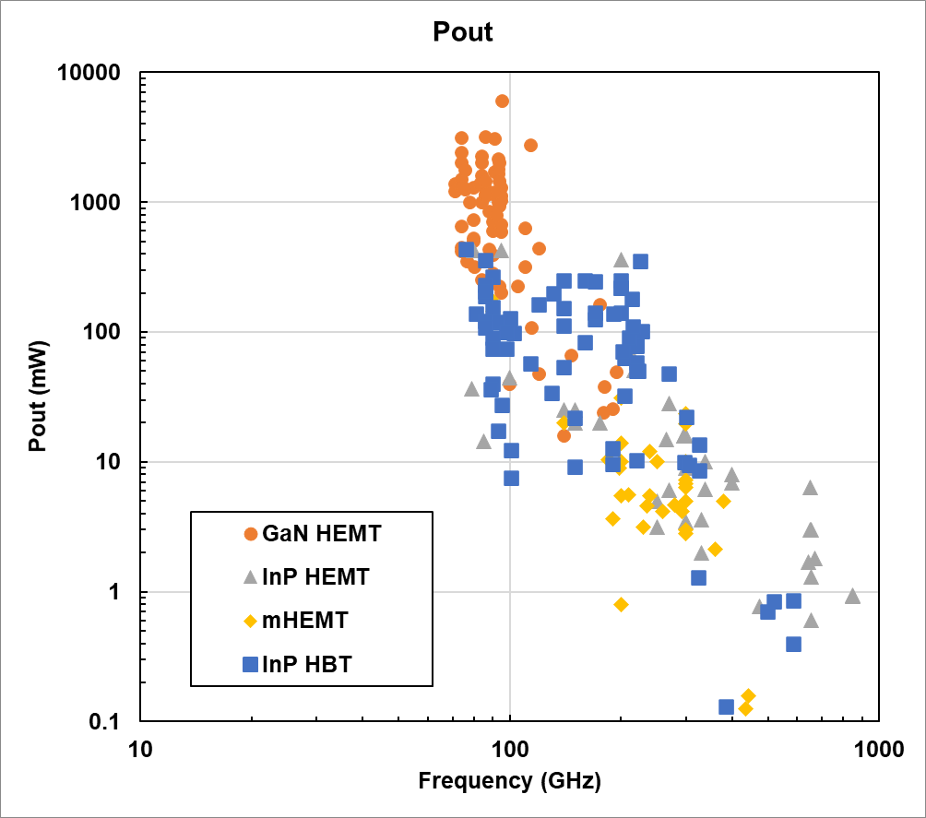
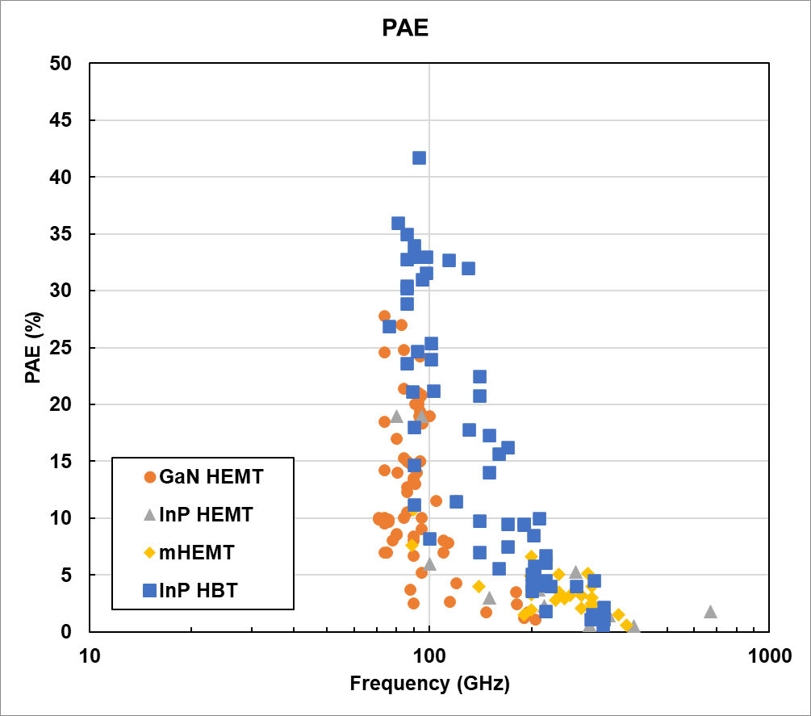
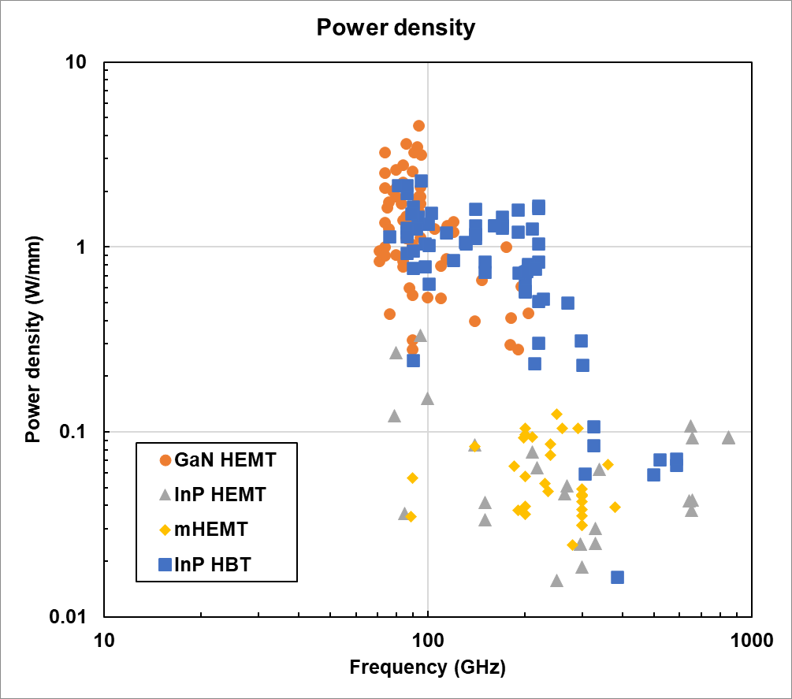
化合物系PA 比較
Poutの周波数依存性
PAEの周波数依存性
Power densityの周波数依存性

Slide 4
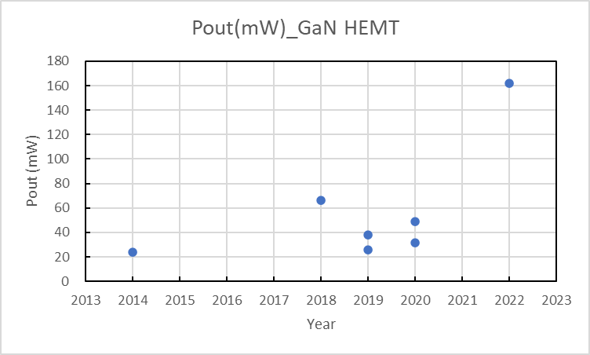
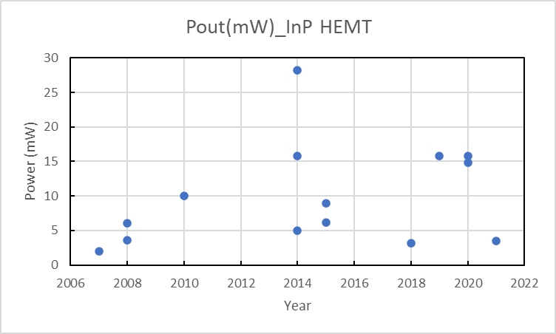
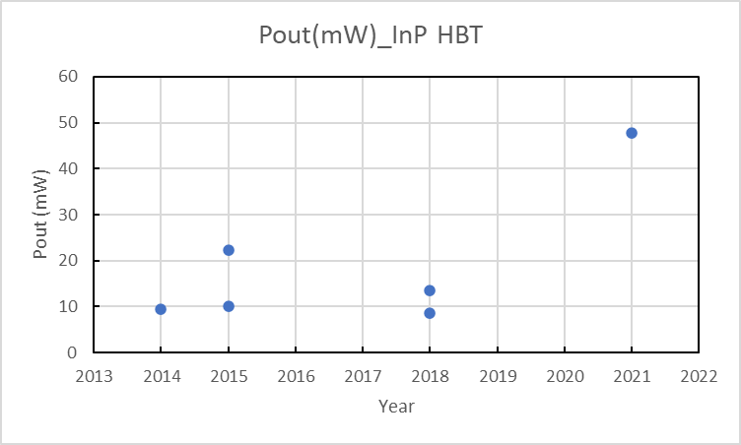
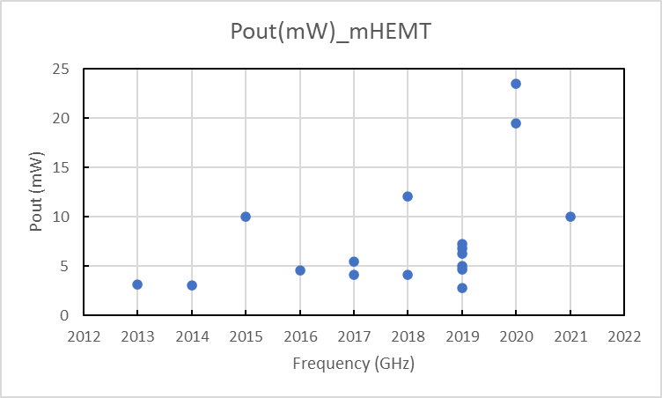
化合物系PA 推移
G-band
H-band
H-band
H-band

Slide 5
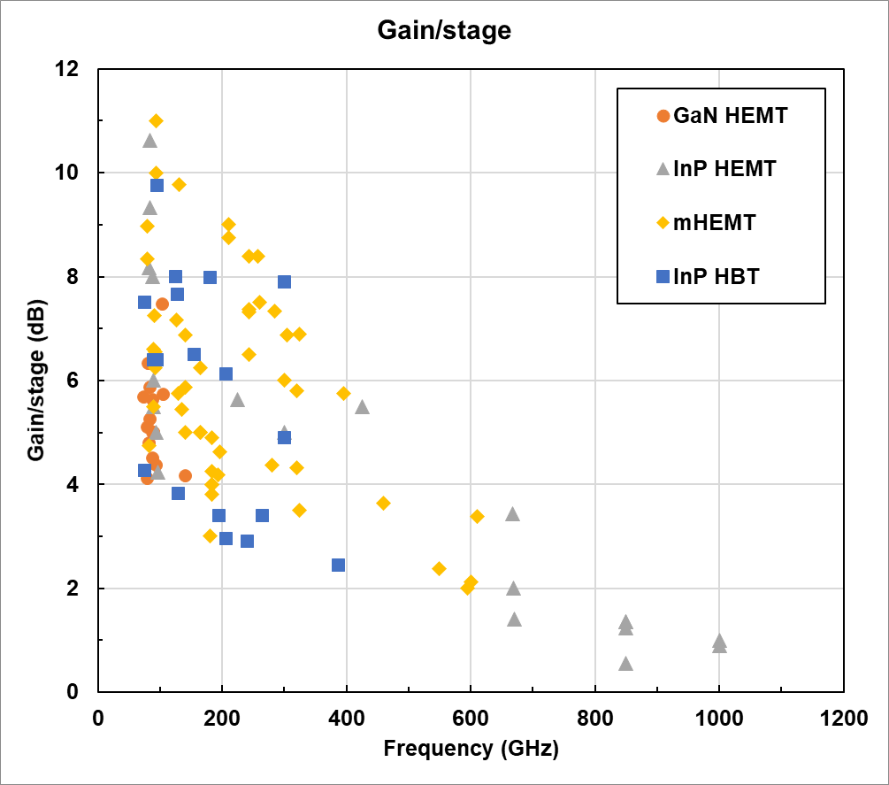
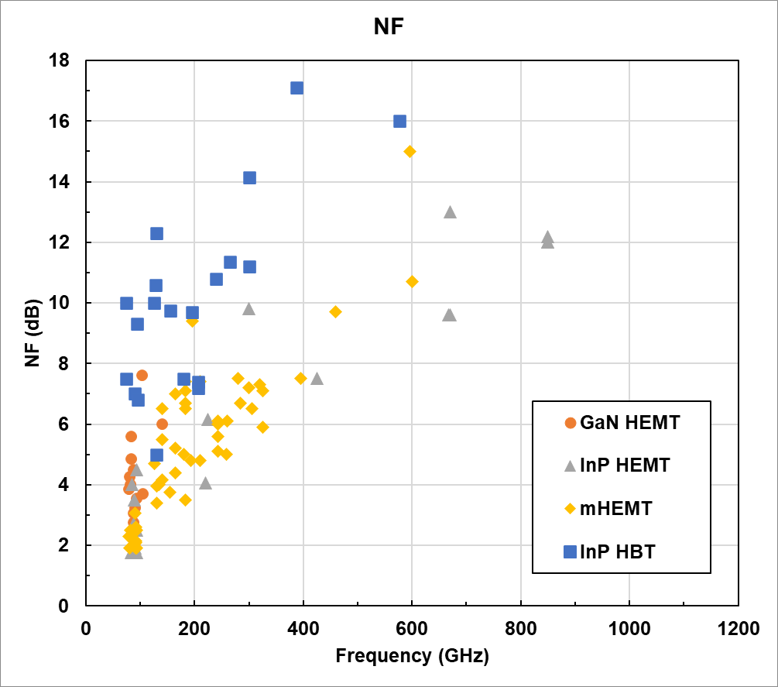
化合物系LNA 比較
Gain/stageの周波数依存性
NFの周波数依存性

Slide 6
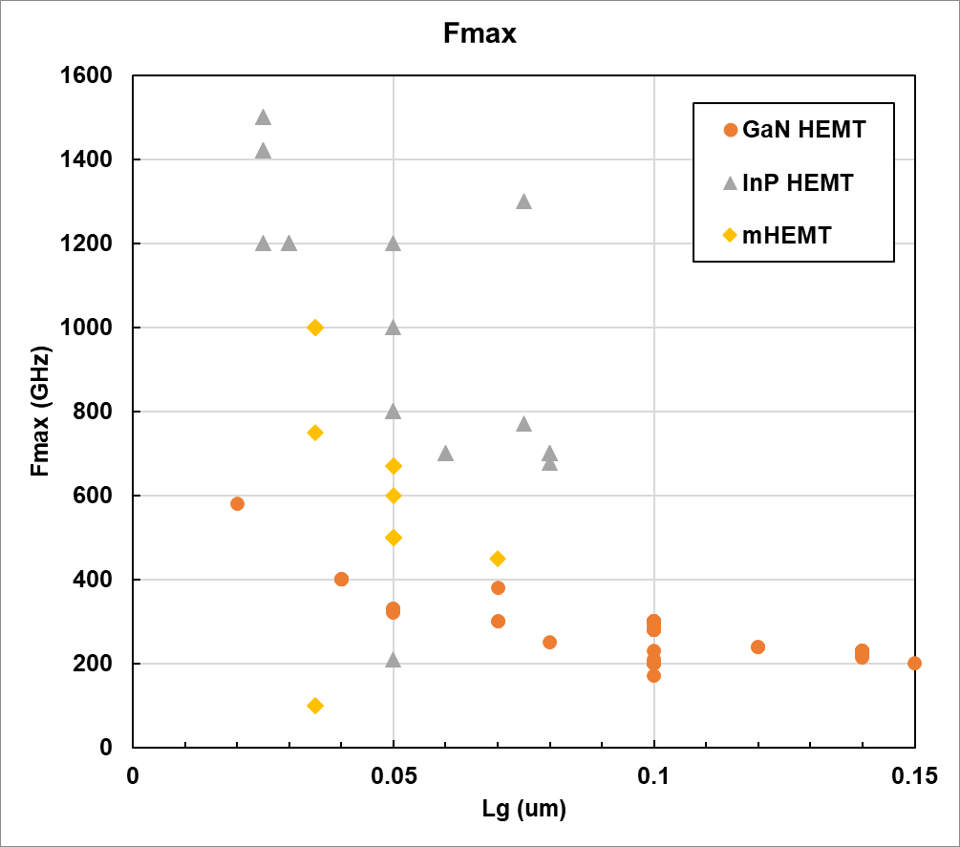
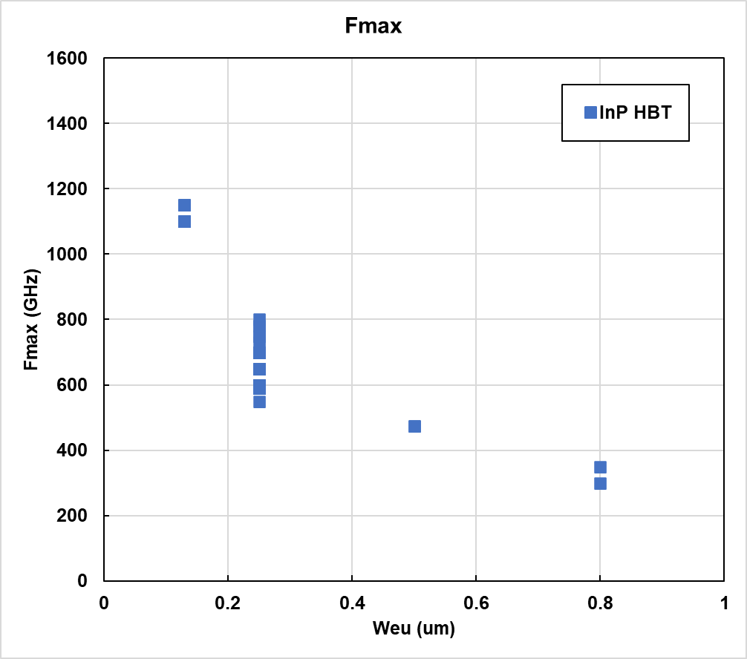
デバイステクノロジー比較
Fmaxのゲート長依存性（HEMT）
Fmaxのエミッタ幅依存性（HBT）

Slide 7
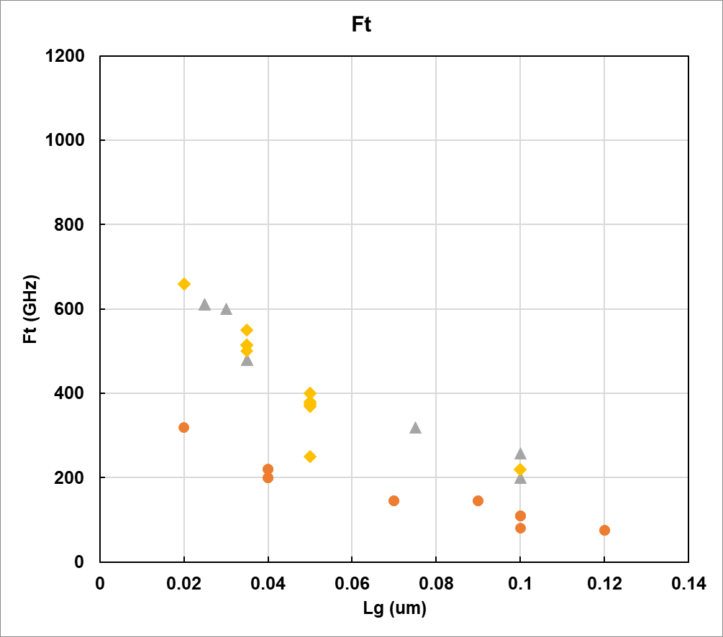
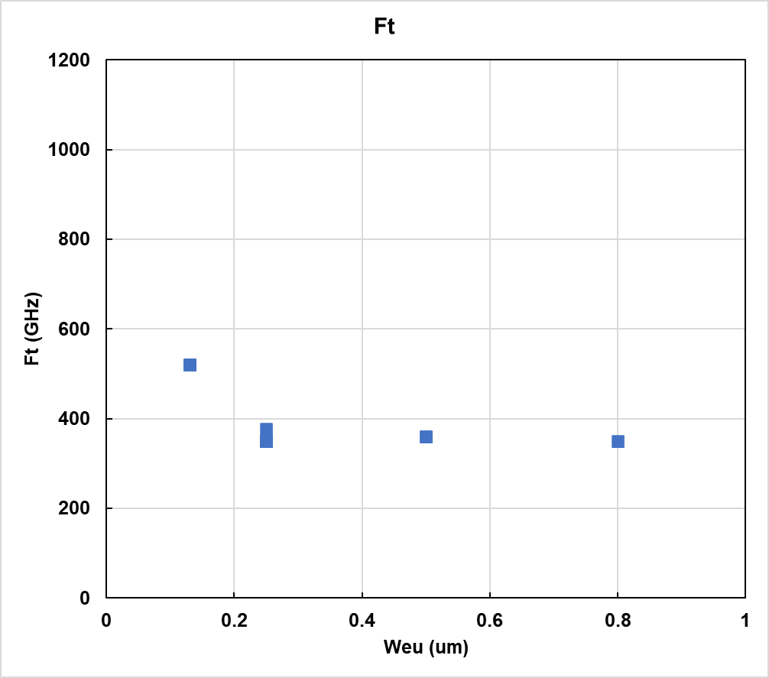
デバイステクノロジー比較
Ftのゲート長依存性（HEMT）
Ftのエミッタ幅依存性（HBT）

Slide 8
PA
 | 150 GHz |  | 300 GHz |  | Fmax (GHz) | Cost (Sub) | Lab Fab Foundry
 | Pout (mW) | PAE (%) | Pout (mW) | PAE (%)
GaN HEMT | ○ (~300) | △ (~5) | - | - | 558 | △ (SiC) | HRL Fraunhofer Raytheon BAE Fujitsu (OMMIC, WIN)
InP HEMT | △ (~100) | △ (~5) | △ (~20) | △ (~4) | 1500 | △ (InP) | Northrop NTT Fujitsu
mHEMT | △ (~100) | △ (~7) | △ (~25) | △ (~4) | 1000 | ○ (GaAs) | Fraunhofer (OMMIC)
InP HBT | ○ (~300) | ○ (~20) | △ (~25) | △ (~4) | 1150 | △ (InP) | Teledyne (WIN Semi)

Slide 9
LNA
 | 150 GHz |  | 300 GHz |  | Ft (GHz) | Cost (Sub) | Lab Fab Foundry
 | NF (dB) | Gain (dB/st) | NF (dB) | Gain (dB/st)
GaN HEMT | △ (6dB) | △ (4dB) | - | - | 320 | △ (SiC) | HRL Fraunhofer Qorvo Fujitsu (OMMIC, WIN)
InP HEMT | ○ (4dB) | ○ (9dB) | ○ (6dB) | ○ (7dB) | 600 | △ (InP) | Northrop NTT Fujitsu ETH-Zürich
mHEMT | ○ (4dB) | ○ (10dB) | ○ (7dB) | ○ (7dB) | 660 | ○ (GaAs) | Fraunhofer (OMMIC)
InP HBT | × (9dB) | ○ (9dB) | × (12dB) | ○ (8dB) | 520 | △ (InP) | Teledyne (WIN semi)

Slide 10
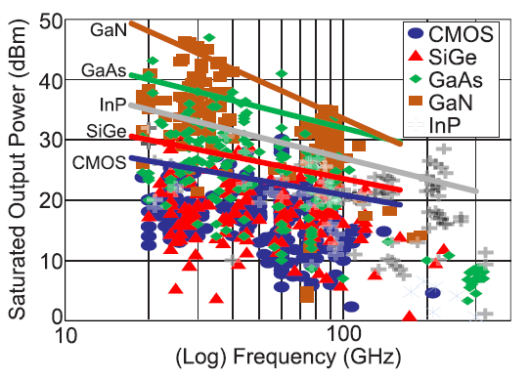
PAレビュー論文
K, V, W, >110GHz PA、回路設計、デバイス等をまとめた論文
>110GHz
GaN PA(HRL)の破壊電圧17 Vで、GaAs, InP, CMOS、SiGe の10倍以上、110~220 GHzで、Wレベルの出力電力が期待 されるが、報告例が少ない。
128 nm InP HBTの最高fMAXは1.3 THz、破壊電圧3.3V、 シングルチップで23dBm@260GHz、8方向導波路結合器で 28.5dBm@230GHz
25nm InP HEMTは、9dBゲイン@1THz
mHEMTは、330GHzまで動作、 10.8dBm@240GHz
SiGeは、110-255 GHzで7-15.5 dBm, 22dBm@120GHz
CMOSは、110-170 GHzで5-15 dBm
V. Camarchia, R. Quaglia, A. Piacibello, D. P. Nguyen, H. Wang and A. Pham, "A Review of Technologies and Design Techniques of Millimeter-Wave Power Amplifiers," in IEEE Transactions on Microwave Theory and Techniques, vol. 68, no. 7, pp. 2957-2983, July 2020, doi: 10.1109/TMTT.2020.2989792.

Slide 11
300GHz通信実験
Fraunhofer 500m/1km, mHEMT
Long-range High-Speed THz-Wireless Transmission in the 300 GHz Band," 2020 Third International Workshop on Mobile Terahertz Systems (IWMTS), Essen, Germany, 2020, pp. 1-4, doi: 10.1109/IWMTS49292.2020.9166263.
NTT・東工大 10m, InP HEMT
300-GHz-Band 120-Gb/s Wireless Front-End Based on InP-HEMT PAs and Mixers," in IEEE Journal of Solid-State Circuits, vol. 55, no. 9, pp. 2316-2335, Sept. 2020, doi: 10.1109/JSSC.2020.3005818.
NTT・富士通・NICT 1m, InP HEMT
20-Gbit/s ASK wireless system in 300-GHz-band and front-ends with InP MMICs," 2016 URSI Asia-Pacific Radio Science Conference (URSI AP-RASC), 2016, pp. 326-329, doi: 10.1109/URSIAP-RASC.2016.7601303.

Slide 12
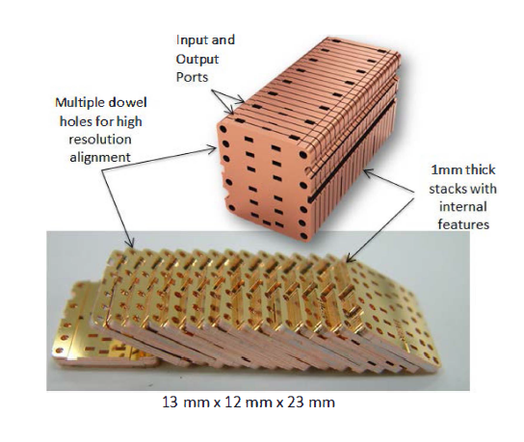
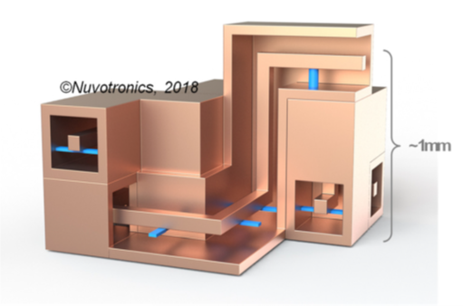
パッケージ・実装
GaN-on-diamond
Microchannel
3D-Copper Additive Manufacturing
PolyStrata

